Slide 1
모델링 설계 Q&A
커버리지 생성 과정 · 역차분 · 차분 비교 · CRPS 계산방식 상세 정리
박민수

Slide 2
1. 커버리지 생성 과정
예측구간 커버리지 -- 2단계로 만든다
● 1단계 -- 예측 분포 만들기
과거의 데이터로 현재의 값 샘플링
: 과거의 오차배열에서 600개 복원추출 + 점예측(중심값)
1단계 백테스트: err_t = 실제값 - 예측값 (각 origin, h마다 하나씩)
↓
err_df (모든 origin의 err_t를 모아둔 표)
↓
calib = err_df에서 "지금 origin보다 이전"인 것만 필터
↓
calib_resid_h = calib에서 "h가 같은 것"만 필터 <- 이게 "과거 오차 배열"
↓
rng.choice(calib_resid_h, ...)로 리샘플링
모델링 설계 Q&A -- 커버리지·역차분·CRPS 상세 (6-1)
2

Slide 3
1. 커버리지 생성 과정
예측구간 커버리지 -- 2단계로 만든다
● 2단계 -- 구간 지정
- 그 600개 분포에서 5% 위치 ~ 95% 위치 사이 점들을 90% 예측구간(lo, hi)으로 지정
- 해당 모델이 다양한 예측시점(origin)에서의 예측구간 커버리지에 들어올 확률 -> 결과값으로 사용
모델링 설계 Q&A -- 커버리지·역차분·CRPS 상세 (6-1)
3

Slide 4
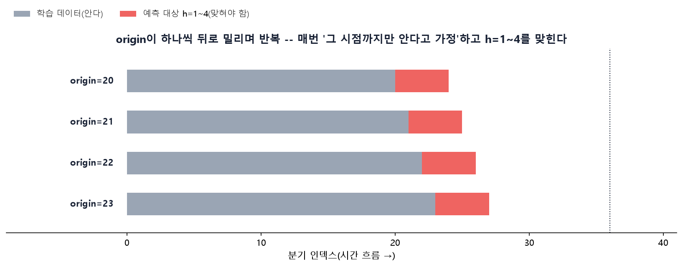
1. 커버리지 생성 과정
origin이 뭔가 -- 매번 '그 시점까지만 안다'고 가정
● origin = 과거의 특정 시점을 '가짜 현재'로 놓고 예측을 시작하는 기준점
모델링 설계 Q&A -- 커버리지·역차분·CRPS 상세 (6-1)
4

Slide 5
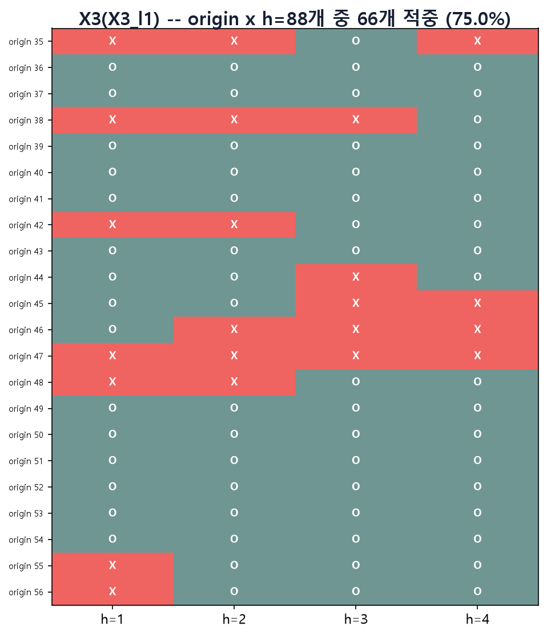
1. 커버리지 생성 과정
예측구간 커버리지 정확도 계산법 예시
● X3_l1 origin x h=88칸 중 66칸 적중(75.0%)
- 각 h 마다 예측구간 커버리지에 들어갔는지에 대한 퍼센티지(%)
모델링 설계 Q&A -- 커버리지·역차분·CRPS 상세 (6-1)
5

Slide 6
1-1. 예측 과정
각 모델의 설명변수 -- 전부 자기 자신뿐, 외생변수 없음
● 13개 세부모델 함수 시그니처를 직접 확인 -- 전부 (values, h) 뿐, 외생 입력 자체가 불가능
- 다만 'values'가 실제로 뭘로 쓰이는지는 계열마다 다르다 (아래 표)
모델 | 설명변수 종류 | 자기 과거값을 직접 씀?
회귀-OLS/Ridge/Lasso/ElasticNet | 자기 자신의 과거 2개 값(lag) | 예
시계열-ARIMA(AIC/BIC)/Theta | 없음 -- 자기상관 구조 자체를 직접 학습 | 해당없음
GP-RBF/Matern/RQ/RBF+Linear | 시간 인덱스(몇 번째 시점인지) | 아니오
● 공용모델 설계 원칙 -- 변수마다 다른 외생변수를 넣으면 '6개 변수에 하나의 방법' 목적과 충돌하기 때문에 처음부터 배제
모델링 설계 Q&A -- 커버리지·역차분·CRPS 상세 (6-1)
6

Slide 7
2. 차분 -> 역차분
차분을 쓰면 역차분도 반드시 한다
● Auto-ARIMA: 라이브러리가 내부적으로 자동 역차분 -- predict()가 바로 원래 레벨로 반환
● 수동 차분 실험: np.diff()로 직접 차분했기 때문에 level_forecast()로 명시적 역차분
설정 | 역차분 공식 | 4분기 예측(레벨, X3_l1 예시)
무차분 | c (차분 자체가 없어서 그대로) | 480.7, 480.7, 480.7, 480.7
1차차분만 | 마지막값 + h*c (누적합 복원) | 381.4, 391.5, 401.5, 411.6
계절차분만 | 작년 동분기값 + c (계절차분 복원) | 423.5, 406.7, 399.5, 107.3
1차+계절차분 | 작년 동분기값 + 증분 + h*c (둘 다 복원) | 374.0, 341.0, 317.5, 9.1
모델링 설계 Q&A -- 커버리지·역차분·CRPS 상세 (6-1)
7

Slide 8
3. 변수별 차분 비교
4가지 차분 설정의 실제 파라미터 값
설정 | d(1차차분) | D(계절차분) | seasonal | m
기본(무차분) | 0 | 0 | False | -
1차차분 | 1 | 0 | False | -
계절차분 | 0 | 1 | True | 4
둘다(1차+계절) | 1 | 1 | True | 4
● d는 pm.auto_arima에 항상 넘기고, D는 계절차분이 있는 설정(2개)에서만 m=4(분기데이터라 계절주기=4)와 함께 넘긴다
● p,q(계절이면 P,Q까지)는 4가지 설정 전부 AIC로 자동 최적화된다 -- 즉 같은 모델, 차분만 다르게
모델링 설계 Q&A -- 커버리지·역차분·CRPS 상세 (6-1)
8

Slide 9
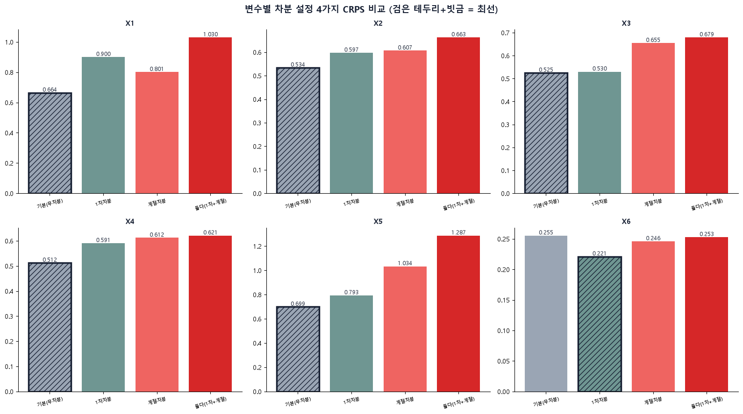
3. 변수별 차분 비교
주요변수 6개 전부 -- 차분(d,D)을 4가지로 강제 비교
● 같은 모델(Auto-ARIMA)에서 d,D만 고정 -- 6개 중 5개는 무차분이 최선, X6만 1차차분
모델링 설계 Q&A -- 커버리지·역차분·CRPS 상세 (6-1)
9

Slide 10
4. CRPS 계산방식
CRPS -- 리샘플링 500개로 계산하는 지금 방식
● 1단계 -- 예측 분포 만들기
- 점예측(fc_t) + 그 시점 이전까지의 과거오차를 500번 복원추출해서 더함 -> 샘플 500개
● 2단계 -- CRPS 계산
- properscoring.crps_ensemble(실제값, 샘플500개) 호출 -- 샘플 전체(모든 쌍 관계)를 반영
- 공식 의미: 평균(|샘플-실제값|) - 0.5 x 평균(|샘플_i - 샘플_j|, 모든 쌍)
-- 정확도와 분포폭을 동시에 벌점
● 3단계 -- 정규화 + 평균
- 그 변수의 표준편차로 나눠 정규화 -> 모든 h(1~4)·모든 origin·모든 변수에 대해 평균 낸 게 최종 CRPS
- N_SAMPLES=500은 직접 정한 고정 상수 -- 수렴성 검증 코드는 별도로 없음
모델링 설계 Q&A -- 커버리지·역차분·CRPS 상세 (6-1)
10

Slide 11
4. CRPS 계산방식
CRPS -- 기존 방식 vs 분위수 근사법 비교
● CRPS = 2 x 모든 분위수 tau에서의 pinball loss 적분 -- 분위수 근사법은 이걸 7개 지점(0.1~0.9)으로 표본화
● 같은 분포를 다르게 채점한 것뿐이라 값이 비슷하게 나온다 (차이 2.4%)
방식 | Auto-ARIMA(AIC) CRPS
기존(리샘플 500개 전체, crps_ensemble) | 0.5183
분위수 근사(0.1~0.9, 7개 지점 pinball loss) | 0.5305
모델링 설계 Q&A -- 커버리지·역차분·CRPS 상세 (6-1)
11

Slide 12
5. 요약
종합 요약
① 커버리지 생성: 점예측+리샘플 600개 분포 -> 5~95% 구간 지정 -> origin x h 532번 반복해서 적중률 계산
② 역차분: Auto-ARIMA는 라이브러리 내부 자동, 수동 실험은 level_forecast()로 직접 복원
③ 변수별 차분 비교 : 같은 모델(Auto-ARIMA)로 d,D만 바꿔보니 6개 중 5개는 무차분이 최선
④ CRPS 계산: 리샘플 500개 전체로 crps_ensemble -- 분위수 근사법(7개 지점)과 비교해도 값이 비슷함(2.4% 차이)
모델링 설계 Q&A -- 커버리지·역차분·CRPS 상세 (6-1)
12

Slide 13
6. AutoML 실행 결과
AutoML -- 변수별 최종 선정 결과
변수 | 선정 모델 | 근거(1위비율 vs E3)
X1 | ARIMA(AIC) | 63.4% (E3 0.0%)
X2 | ARIMA(BIC) | 36.6% (E3 4.4%)
X3 | GP-Matern | 49.2% (E3 16.0%)
X4 | E3(공용모델 유지) | 뚜렷한 대체 후보 없음
X5 | 회귀-Lasso | 50.6% (E3 10.0%)
X6 | 시계열-Theta | 55.4% (E3 0.0%)
● [다중비교 주의] 6개 중 5개가 동시에 교체됨 -- 변수마다 독립적으로 비교했으므로 우연히 여러 개가 같이 이겼을 가능성도 배제 못 함
모델링 설계 Q&A -- 커버리지·역차분·CRPS 상세 (6-1)
13

Slide 14
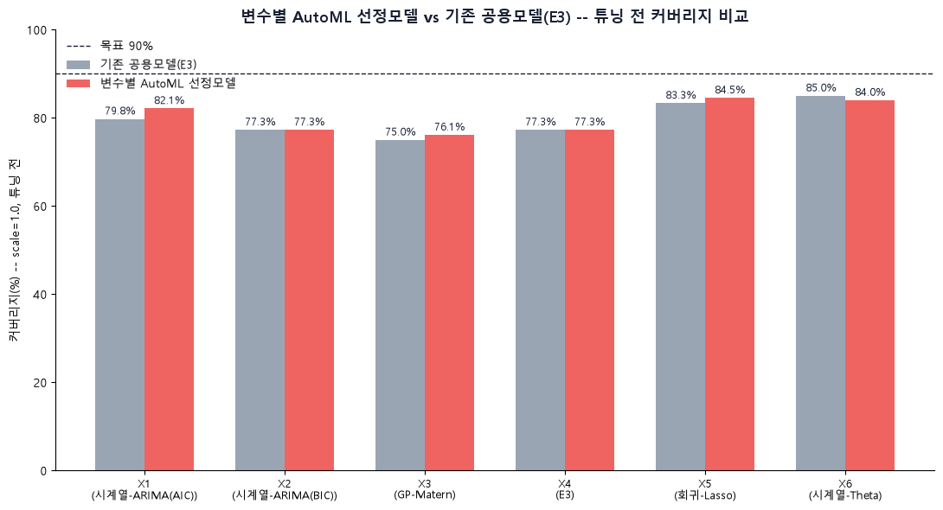
6. AutoML 실행 결과
선정모델 커버리지 이중체크 -- 붕괴된 곳 없음
● CRPS/승률만으로는 Lasso처럼 '평균은 좋은데 커버리지가 무너지는' 함정을 놓칠 수 있어 재확인
모델링 설계 Q&A -- 커버리지·역차분·CRPS 상세 (6-1)
14

Slide 15
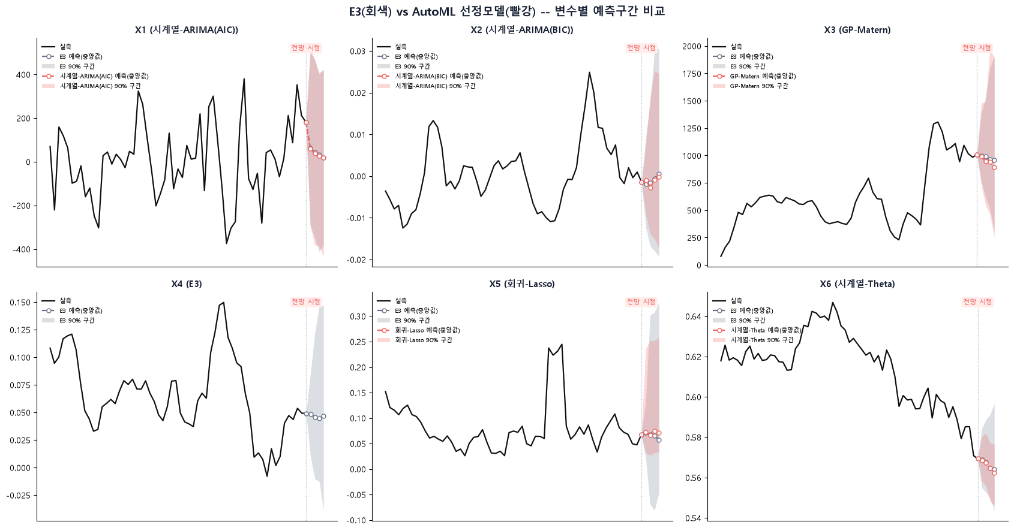
6. AutoML 실행 결과
실측 + 예측구간 겹쳐서 직접 비교
● 회색=E3(기존 공용모델), 빨강=AutoML 선정모델 -- X5는 확실히 좁아지고, X3은 오히려 넓어짐
모델링 설계 Q&A -- 커버리지·역차분·CRPS 상세 (6-1)
15

Slide 16
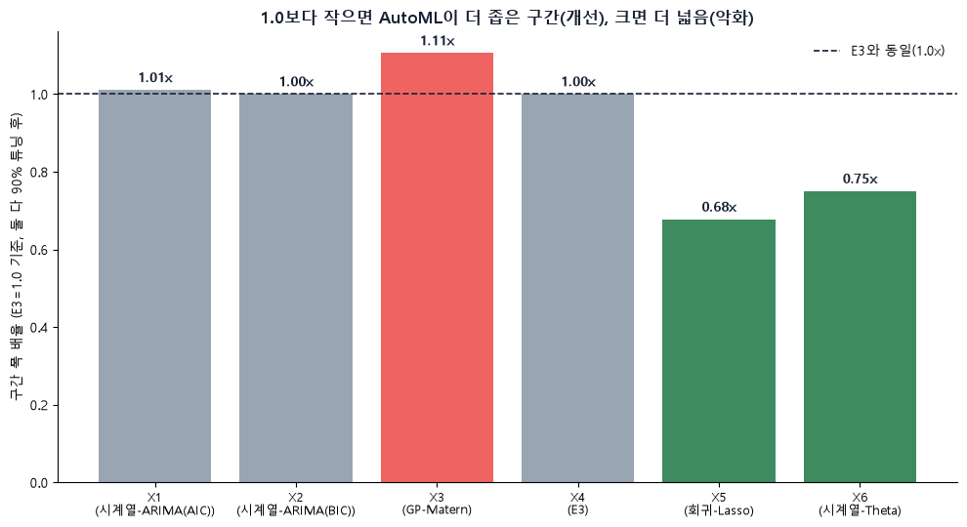
6. AutoML 실행 결과
공정 비교 -- 둘 다 90%로 튜닝한 뒤 실제 폭은?
● 1.0보다 작으면 AutoML이 더 좁은(개선) 구간, 크면 더 넓은(악화) 구간
모델링 설계 Q&A -- 커버리지·역차분·CRPS 상세 (6-1)
16

Slide 17
6. AutoML 실행 결과
왜 X3은 승률 1위인데 결과가 나빠졌나
● GP-Matern 평균 CRPS=0.4826, E3 평균 CRPS=0.4809 -- 사실 E3가 평균은 더 좋다
● 그런데 bootstrap 승률은 GP-Matern 49.2% vs E3 16.0% -- 승률과 평균이 반대로 갈림
- GP-Matern은 '대부분 상황에서 자주 조금씩 이기는' 타입
- E3는 '평소엔 밀리지만 극단적 origin에서 크게 이겨 평균을 끌어올리는' 타입
● X3(X3_l1)은 2022-23년 X3 매입 급증이라는 이 프로젝트 최대 난제 변수
- 실제 90%로 튜닝한 뒤 폭을 재보니 GP-Matern이 E3보다 11% 더 넓게 필요했음(1.11x)
● 결론: 평소엔 잘 맞히는 모델이 정작 '진짜 넓은 구간이 필요한 순간'엔 더 많은 안전마진을 요구할 수 있다 -- CRPS/승률만으론 못 잡는 함정
모델링 설계 Q&A -- 커버리지·역차분·CRPS 상세 (6-1)
17

Slide 18
질문
질문 사항
① 기존 CRPS와 분위수 근사법 CRPS 선택기준
② 저번 피드백 때 말씀해주신 앙상블 기반 예측 CRPS에 대해
모델링 설계 Q&A -- 커버리지·역차분·CRPS 상세 (6-1)
18

